Slide 1
BÁO CÁO CUỐI KỲ
CƠ SỞ DỮ LIỆU NÂNG CAO
Đề tài: Ứng dụng API trong Blog Website khóa học
Giảng viên hướng dẫn
Võ Công Đình
Thành viên nhóm
Lê Hữu Phước
Nguyễn Hữu Phước
Nguyễn Dương Quý
Nguyễn Phú Quý
Nguyễn Khắc Tài
Nguyễn Hữu Minh Quân
Lê Văn Tao

Slide 2
CHƯƠNG I : GIỚI THIỆU
CHƯƠNG II : BIỂU ĐỒ CHỨC NĂNG
CHƯƠNG III : GIAO DIỆN
CHƯƠNG IV : HƯỚNG PHÁT TRIỂN

Slide 3
Lý do chọn cơ sở dữ liệu(API):
Web API là một phương thức dùng để cho phép các ứng dụng khác nhau có thể giao tiếp, trao đổi dữ liệu qua lại. Dữ liệu được Web API trả lại thường ở dạng JSON hoặc XML thông qua giao thức HTTP hoặc HTTPS.
API cho phép lấy nội dung từ bất kỳ website hoặc ứng dụng nào một cách dễ dàng nếu được cho phép, tăng trải nghiệm người dùng.
API có chức năng thay đổi và cập nhật thay đổi theo thời gian thực. Với công nghệ này, dữ liệu sẽ được truyền đi tốt hơn, thông tin chính xác hơn, dịch vụ cung cấp linh hoạt hơn.
Web API được sử dụng hầu hết trên các ứng dụng desktop, ứng dụng mobile và ứng dụng website
Linh hoạt với các định dạng dữ liệu khi trả về client: Json, XML hay định dạng khác.
CHƯƠNG I

Slide 4
2. Lý do chọn ứng dụng:
Ngày nay với với việc khoa học kĩ thuật ngày càng phát triển
mạnh mẽ đặc biệt là công nghệ thông tin, những gì mà công nghệ thông
tin tạo ra giúp con người phát triển trong nhiều lĩnh vực.
Đặc biệt trong lĩnh vực học tập việc áp dụng công nghệ thông tin
vào học tập giúp cho nhiều người được học tập thuận tiện và dễ dàng
hơn, tiết kiệm thời gian.
CHƯƠNG I

Slide 5
3. Công nghệ sử dụng:
- Front-end: VueJS
- API, Back-end: NodeJS
- Database: MongoDB
CHƯƠNG I

Slide 6
4. Giới thiệu REST API:
REST API là một giao diện lập trình ứng dụng (API) mà tuân thủ các ràng buộc và quy ước kiến trúc REST được sử dụng trong việc giao tiếp giữa client và server.
Khi client gửi một yêu cầu đến server hoặc khi server gửi phản hồi tới client thông qua REST API, thì thông tin yêu cầu/phản hồi đó sẽ có dạng HTML, JSON, PHP, plain text, …Trong đó JSON là định dạng được sử dụng nhiều nhất.
CHƯƠNG I

Slide 7
5. Các chức năng của ứng dụng:
Đối với đối tượng người dùng:
Đăng nhập, đăng ký, đăng xuất
Thêm, sửa, xóa, tìm kiếm bài viết
Quản lý tài khoản cá nhân
Đối với đối tượng khóa học:
Thêm, sửa, xóa, tìm kiếm khóa học
Thêm, sửa, xóa nội dung khóa học
CHƯƠNG II

Slide 8
5.1. Chức năng đăng ký:
begin
Nhập thông tin
Yêu cầu nhập lại
Kiểm tra email có tồn tại trong CSDL
yes
no
Cập nhật thông tin vào CSDL
Đăng ký thành công
END
CHƯƠNG II

Slide 9
5.2. Chức năng đăng nhập:
begin
Nhập username, password
Yêu cầu đăng nhập lại
Thông tin đăng nhập phù hợp
no
Yes
Đăng nhập thành công
END
CHƯƠNG II

Slide 10
5.3. Chức năng đăng xuất:
begin
Khi người dùng click vào đăng xuất thì hệ thống sẽ quay về trang chủ.
Click vào đăng xuất
Đăng xuất thành công
END
CHƯƠNG II

Slide 11
5.4. Chức năng đổi mật khẩu:
begin
Chọn đổi mật khẩu
Nhập mật khậu cũ và mới
Hiển thị thông báo mật khẩu cũ không đúng
Kiểm tra mật khẩu cũ member nhập
No
Yes
Lưu mật khẩu mới vào CSDL
END
CHƯƠNG II

Slide 12
5.5. Chức năng thêm khóa học:
Begin
Click vào thêm khoá học
Nhập thông tin khoá học
Yêu cầu nhập đúng thông tin
Kiểm tra thông tin
No
Yes
Cập nhật thông tin về khoá học vào CSDL
END
CHƯƠNG II

Slide 13
5.6. Chức năng sửa khóa học:
Begin
Click vào khoá học cần sửa
Nhập thông tin khoá học
Yêu cầu nhập đúng thông tin
Kiểm tra thông tin
No
Yes
Cập nhật thông tin về khoá học vào CSDL
END
CHƯƠNG II

Slide 14
5.7. Chức năng xóa khóa học:
begin
Chọn khoá học cần xoá
Xoá khoá học trong CSDL
END
CHƯƠNG II

Slide 15
5.8. Chức năng tìm kiếm bài viết:
Begin
Nhập từ khoá tìm kiếm
No
Kiểm tra có bài viết đó không
Yes
Hiển thị bài viết theo từ khoá
END
CHƯƠNG II

Slide 16
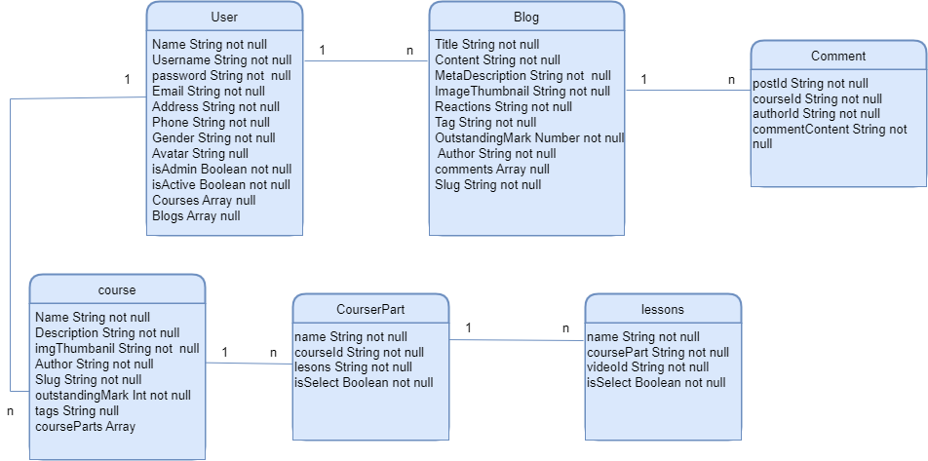
6. Cơ sở dữ liệu:
CHƯƠNG II

Slide 17
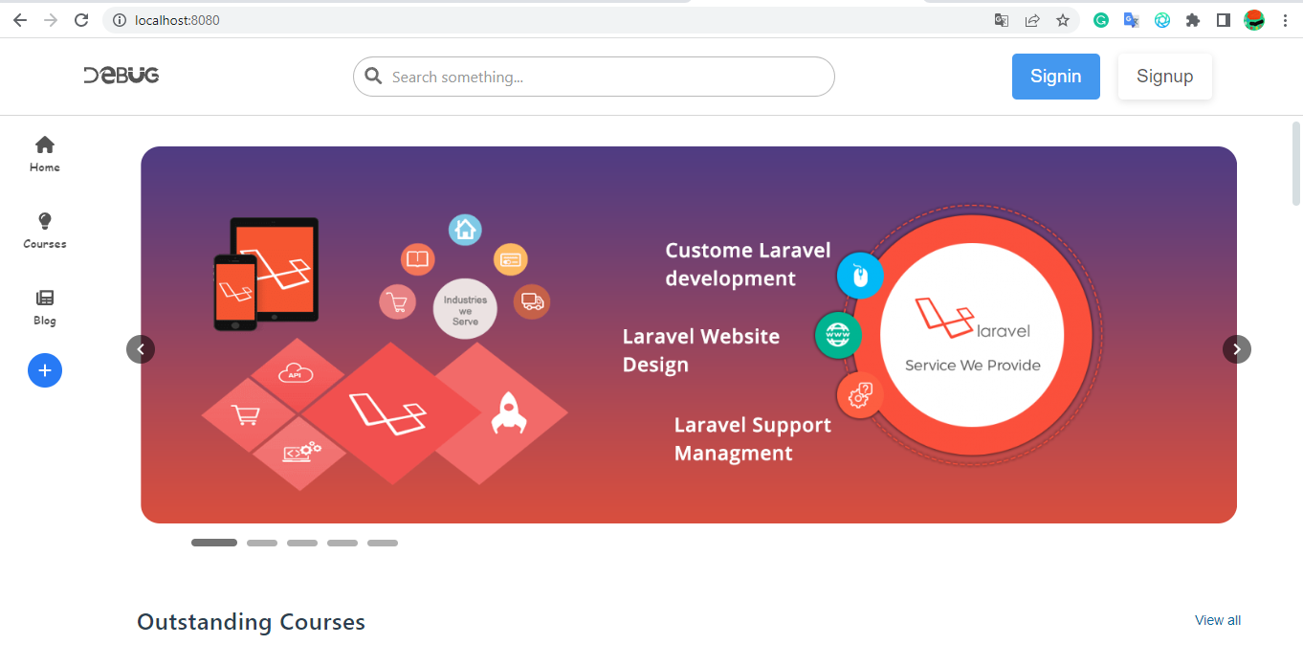
7. Giao diện ứng dụng
Giao diện bắt đầu
CHƯƠNG III

Slide 18
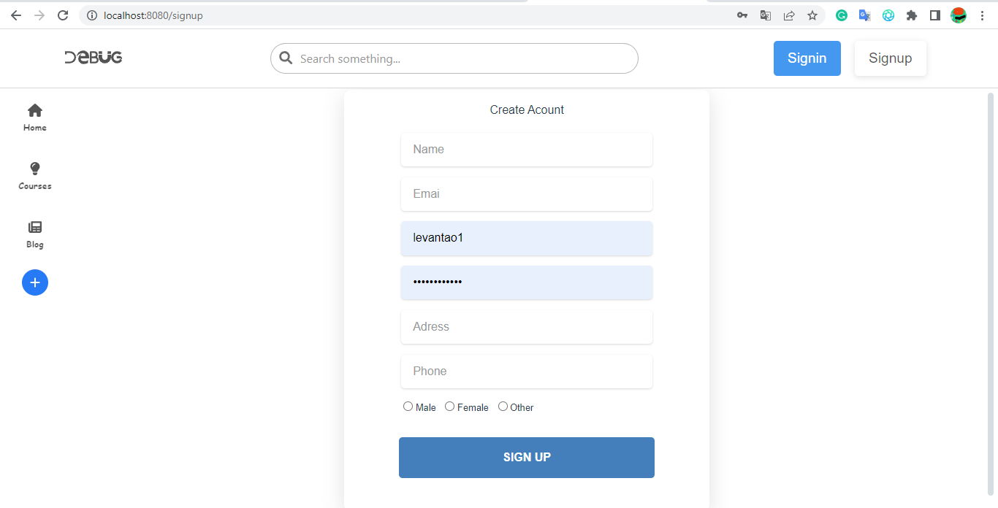
Giao diện đăng ký
CHƯƠNG III

Slide 19
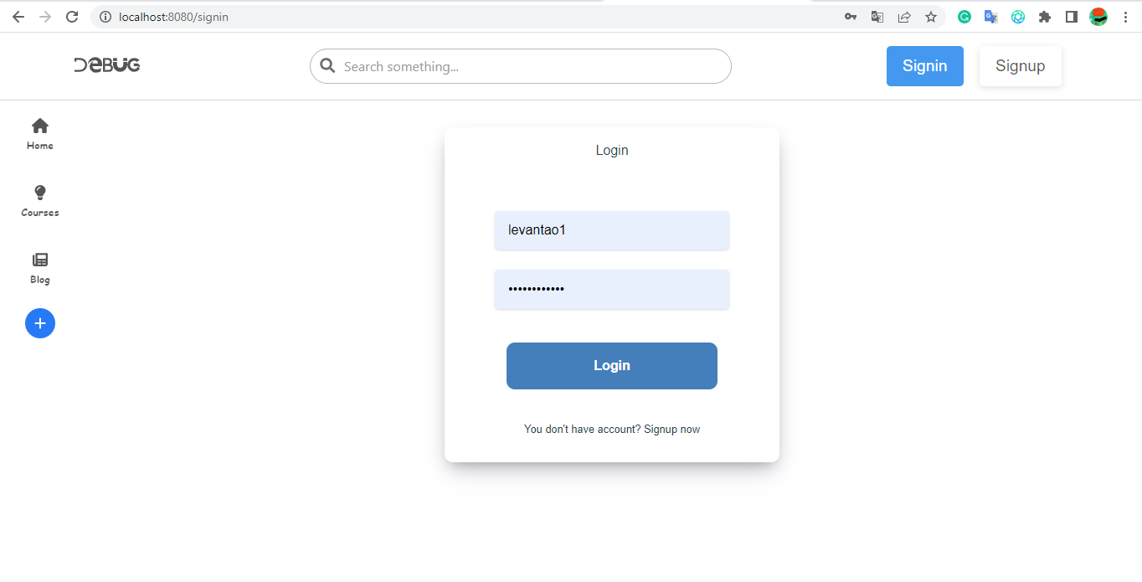
Giao diện đăng nhập
CHƯƠNG III

Slide 20
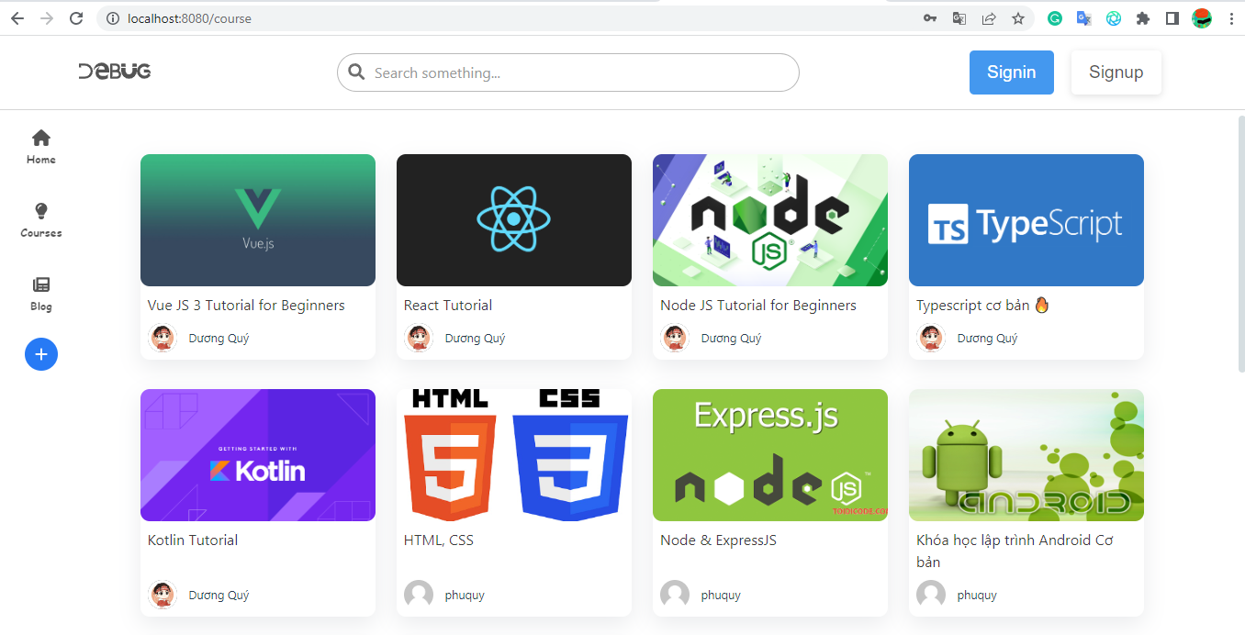
Giao diện đăng ký khoá học
CHƯƠNG III

Slide 21
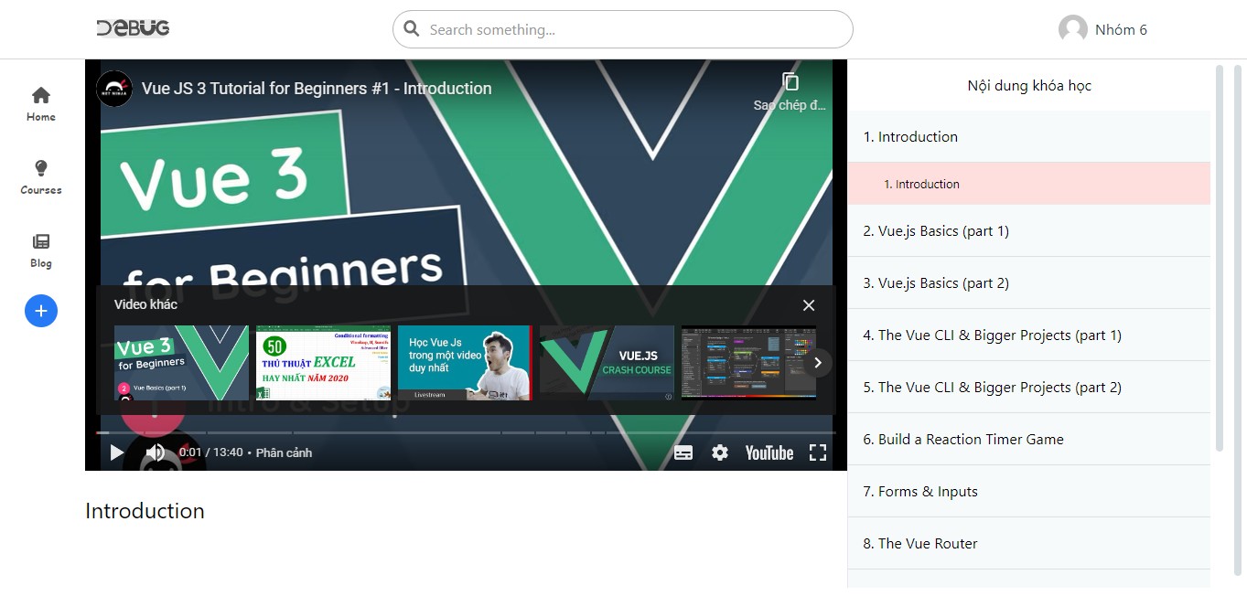
Giao diện chọn khoá học
CHƯƠNG III

Slide 22
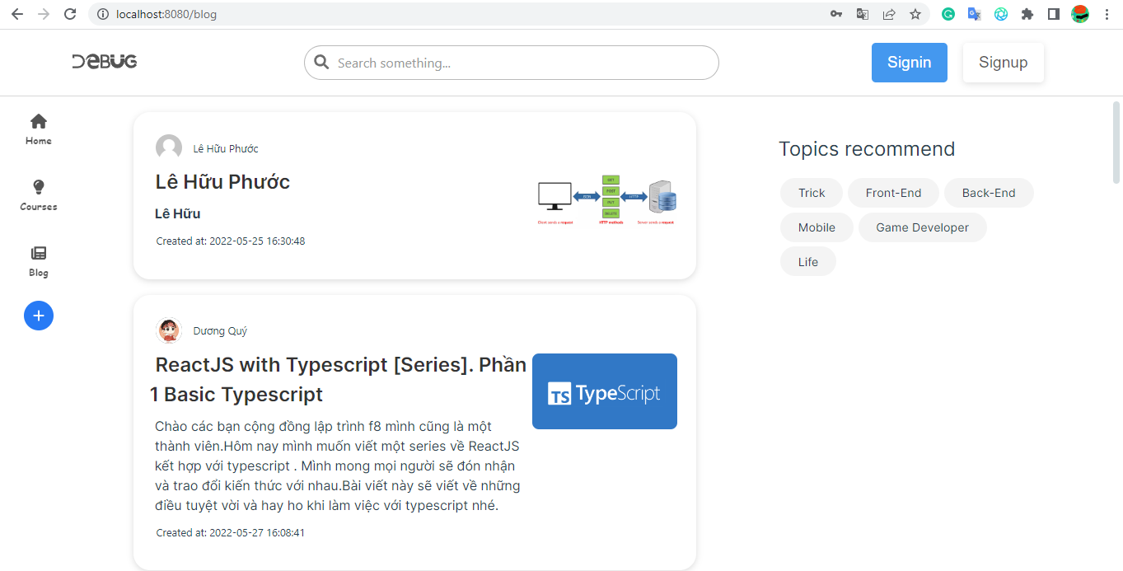
Giao diện thông tin người dùng
CHƯƠNG III

Slide 23
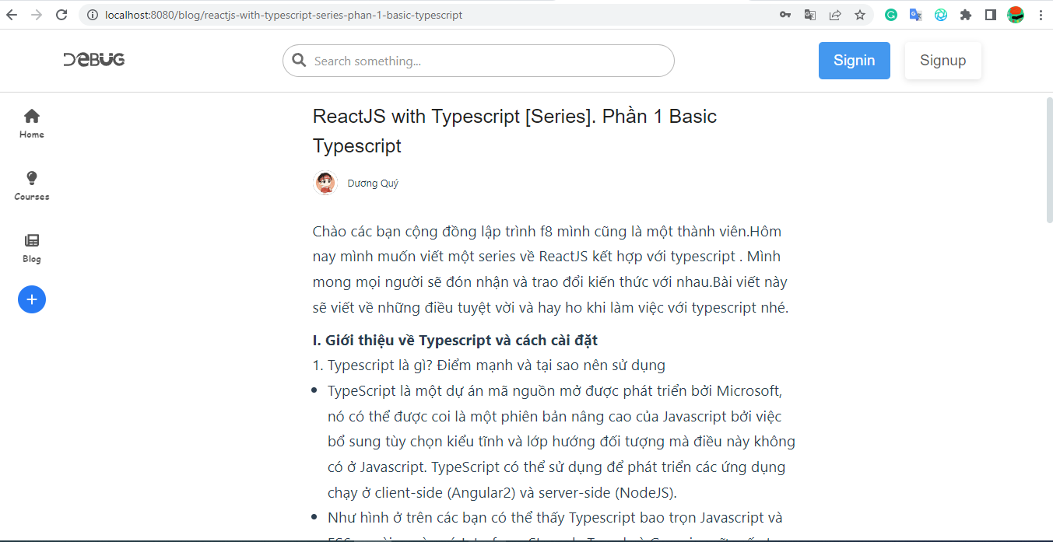
Giao diện khoá học
CHƯƠNG III

Slide 24
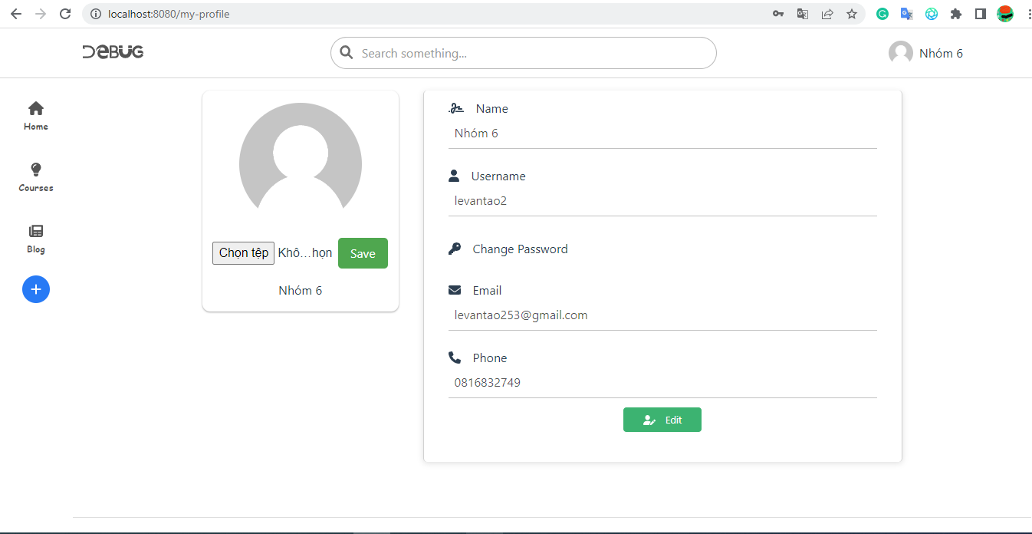
Giao diện thông tin nhóm
CHƯƠNG III

Slide 25
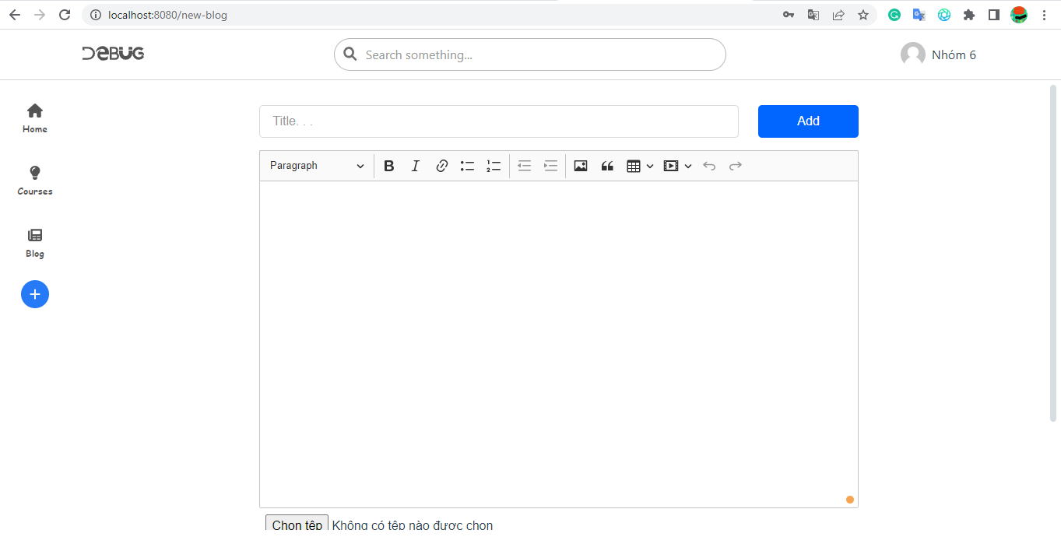
Giao diện làm việc nhóm
CHƯƠNG III

Slide 26
8. HƯỚNG PHÁT TRIỂN
Tìm hiểu sâu hơn về ngôn ngữ để có thể đáp ứng nhiều hơn nữa nhu cầu của người sử dụng, phát triển và tối ưu hóa hệ thống,
Tìm hiểu thêm một số ngôn ngữ, các phần mềm ứng dụng để nâng cao giao diện đồ họa đẹp mắt, thân thiện hơn…
Xây dựng trang Web quy mô lớn hơn với nhiều ứng dụng, chức năng...
CHƯƠNG IV

Slide 27


Thank you for listening to our presentation
Note : If you have any questions, please email for us

